Slide 1
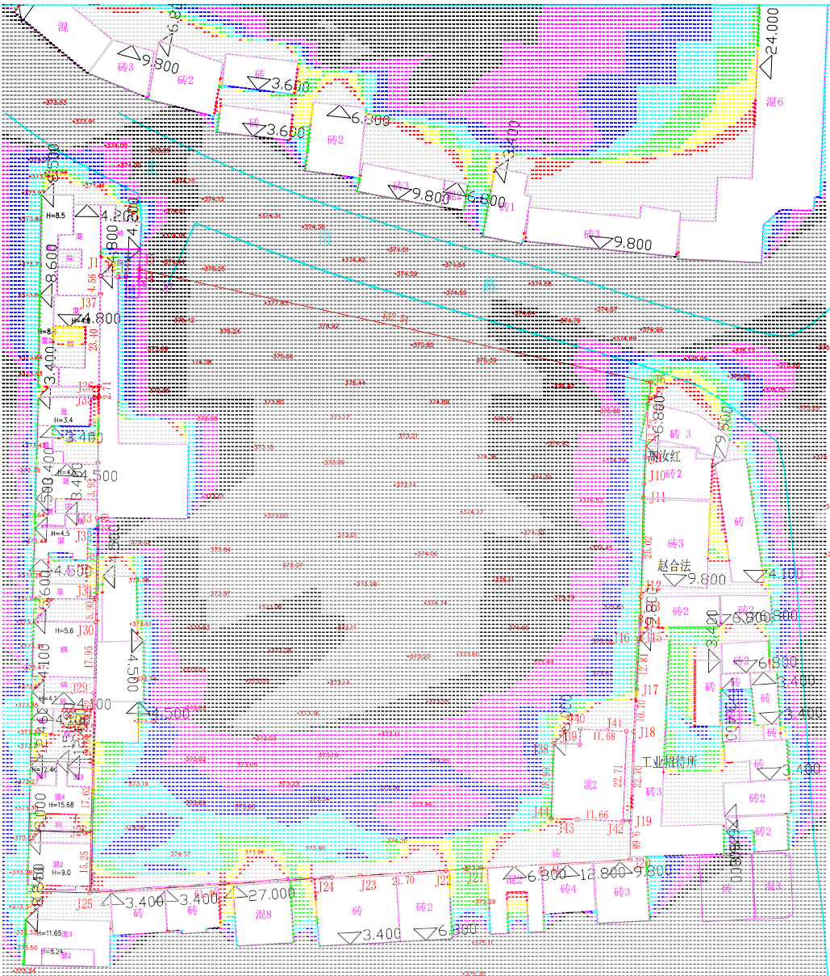
原始日照分析图
分析软件：众智日照分析软件 13.1版
城市名称：河津
经 度：110度4 1分
纬 度：35度 35分
计算时间：大寒日08:00～16:00；
计算间隔：1分钟
累计方法：总有效日照分析，全部累计
窗户采样：窗台中点
最小入射角：15度
最短有效连照时间：5分钟
0:00-0:59
1:00-1:59
2:00-2:59
3:00-3:59
4:00-4:59
5:00-5:59
6:00-6:59
7:00-7:59

Slide 2
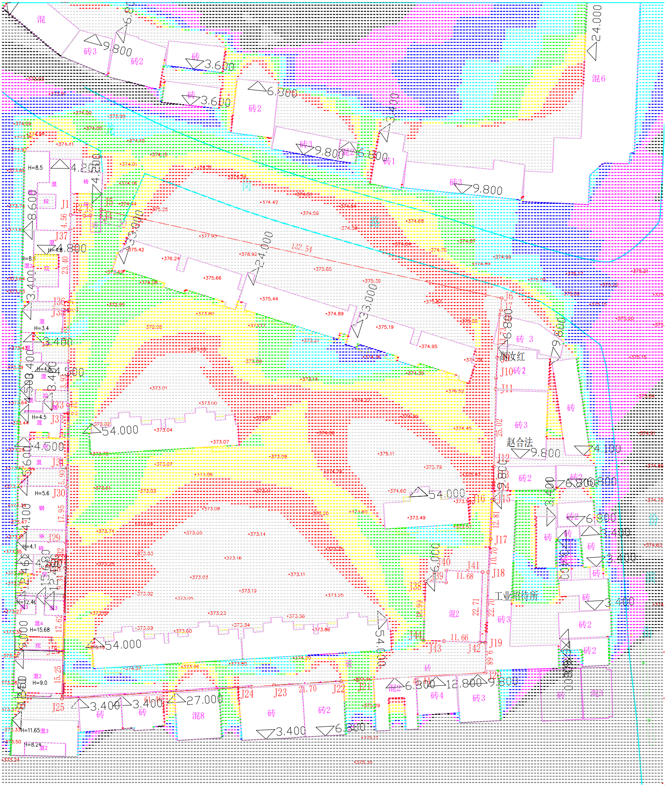
日照分析图
分析软件：众智日照分析软件 13.1版
城市名称：河津
经 度：110度4 1分
纬 度：35度 35分
计算时间：大寒日08:00～16:00；
计算间隔：1分钟
累计方法：总有效日照分析，全部累计
窗户采样：窗台中点
最小入射角：15度
最短有效连照时间：5分钟
分析结果：本工程所有建筑满足大寒日 3小时日照。
本工程东侧为商业，无日照要求，西侧为民宅，本工程建成后，原民宅满足国家日照标准。
0:00-0:59
1:00-1:59
2:00-2:59
3:00-3:59
4:00-4:59
5:00-5:59
6:00-6:59
7:00-7:59

